Slide 1
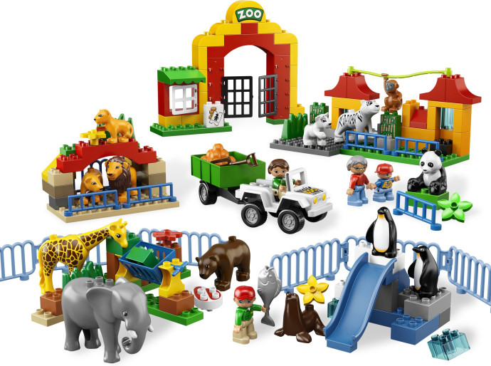
Муниципальное общеобразовательное бюджетное учреждение
«Средняя общеобразовательная школа № 3
X ГОРОДСКАЯ НАУЧНО-ПРАКТИЧЕСКАЯ КОНФЕРЕНЦИЯ
«СТУПЕНИ К УСПЕХУ»
Номинация
«Our World»
«Учим английский вместе с LEGO»
ВЫПОЛНИЛ:
Учащийся 7 «А» класса
Крицын Данила
Руководитель:
Булаш Инна Владимировна
Учитель английского языка
Высшей квалификационной категории
Арсеньевский городской округ
2016 год

Slide 2
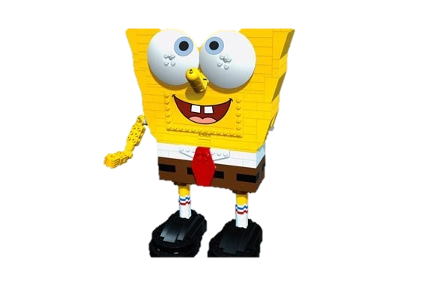
Цель: заинтересовать детей в изучении английского языка
Основополагающий вопрос:
Можно ли использовать ЛЕГО в изучении английского языка.
Проблемные вопросы:
Найти информацию о преимуществах использования конструктора Лего
Изучить программу для составления алфавита
Подготовить необходимое оборудование
Привлечь учащихся и их родителей к изучению иностранного языка с помощью Лего
Гипотеза: Лего –это просто игра или средство обучения?

Slide 3
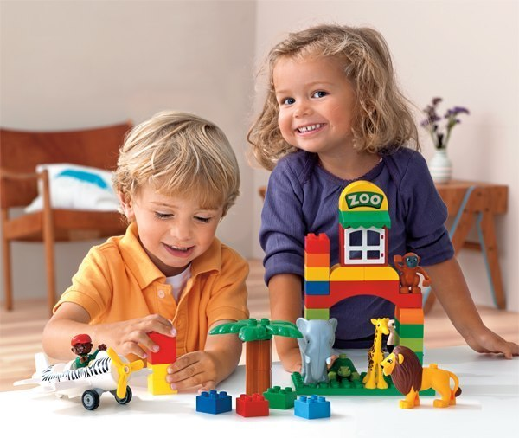
ПОЧЕМУ LEGO?
Лего – самый популярный конструктор в мире, он развивает воображение, фантазию, усидчивость и самостоятельность

Slide 4
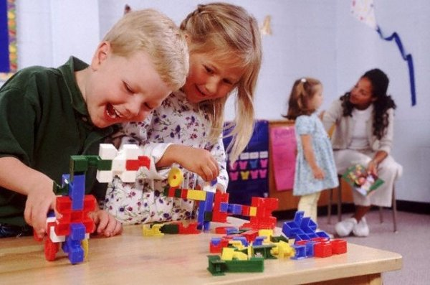
Преимущества использования конструктора ЛЕГО
С помощью конструктора Лего ребенок учится создавать что-то новое, оригинальное, мыслить нестандартно, учится исправлять свои ошибки. Кроме того, этот конструктор развивает мелкую моторику, мышление и память

Slide 5
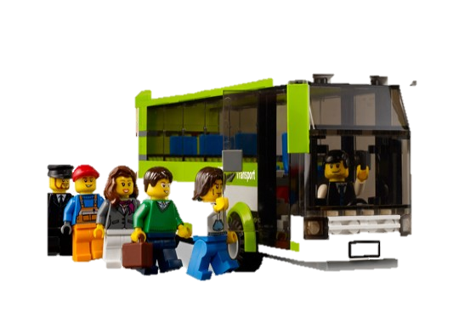

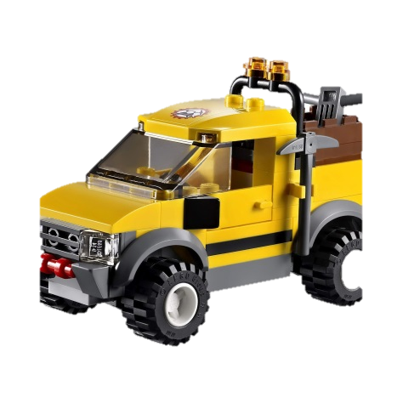
Сферы применения ЛЕГО
ЛЕГО-педагогика - одна из известных и распространенных сегодня педагогических систем, использующая трехмерные модели реального мира и предметно-игровую среду обучения и развития ребенка.
Из конструктора Лего можно составлять различные фигуры, людей, улицы и целый город, а также учить их названия на английском языке.
.
Транспорт

Slide 6
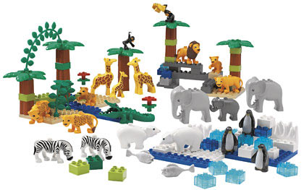
Животные. Зоопарк

Slide 7
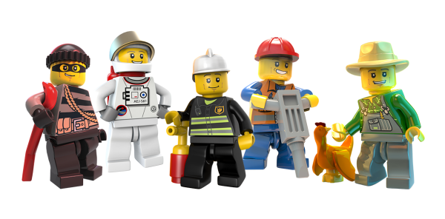
Профессии

Slide 8

Этапы создание алфавита
Используя конструктор в соответствии с разными темами, я решил создать английский алфавит для детей дошкольного и младшего школьного возраста. Для этого мне понадобился сам конструктор

Slide 9
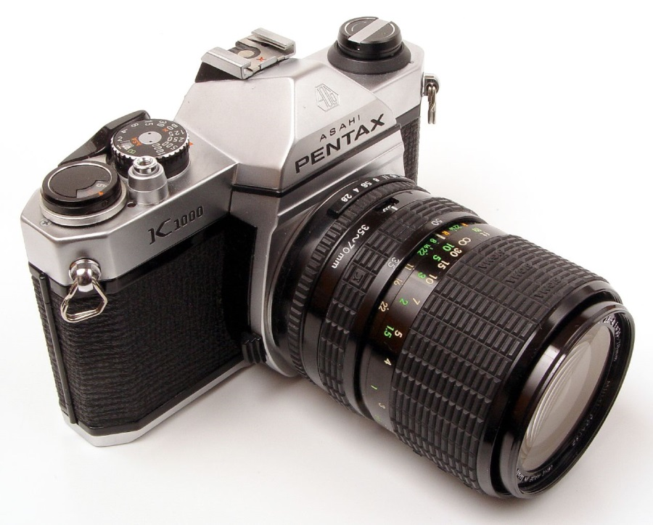


Оборудование

Slide 10
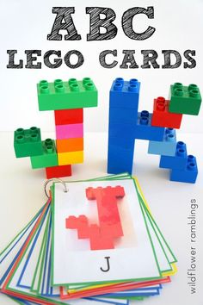
Этапы создания алфавита
1. составление фигур -4 часа
2. покадровая съемка – 2 часа
3. монтаж с помощью программы «Sony Vegas» – 1 час
4. Озвучивание
( с помощью интернета) –
1 час
Общее время – 8 часов

Slide 11


Slide 12

Применяя Лего на занятиях в детском саду и школе, можно привить интерес детей как к познанию мира так и к изучению английского языка.
Учащиеся 2 класса нашей школы с удовольствием работали и изучали алфавит
Совместное времяпровождение ребенка и родителей положительно влияет на психику и мировоззрение самого ребенка.

Slide 13
Список литературы
http://мальчиков-игры.рф/lego-igri.php
http://50ds.ru/metodist/6949-provedenie-lego-igrotek-s-doshkolnikami.html
http://www.metod-kopilka.ru/konspekt_zanyatiya_po_lego-konstruirovaniyu_v_ramkah_fgos_2_klass-18088.htm

